Slide 1
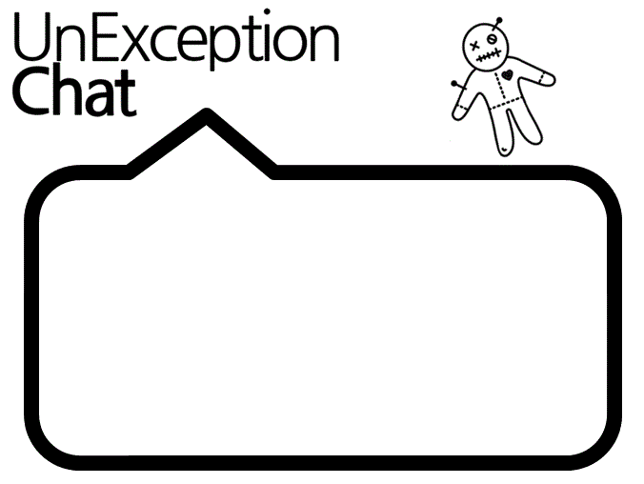
기정사실
UnExceptionChat
조장 : 김순재
팀원 : 곽선민, 김민수, 김원영, 이소라

Slide 2
개발 배경 및 목적
개발 범위 및 주요 기능
팀원구성 및 역할
화면 설계
클래스 설계
클라이언트
서버
프로토콜설계
구현 결과 및 시연
프로젝트 후기

Slide 3




개발 배경 및 목적

Slide 4
개발 범위 및 주요기능
Operating System | Microsoft Window7
Program Language | Java 8(Collection Framework, Swing, Thread, Stream, Socket 등)
IDE | Eclipse 4.4(Luna)

Slide 5

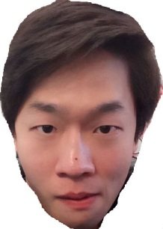



팀원구성 및 역할
Server source & Entire Program Manager
Design, ChatUI <->
MessageReceiver, ChatClient Connect
WaitRoomPanel
ChatRoomPanel
LoginPanel, RegistPanel

Slide 6
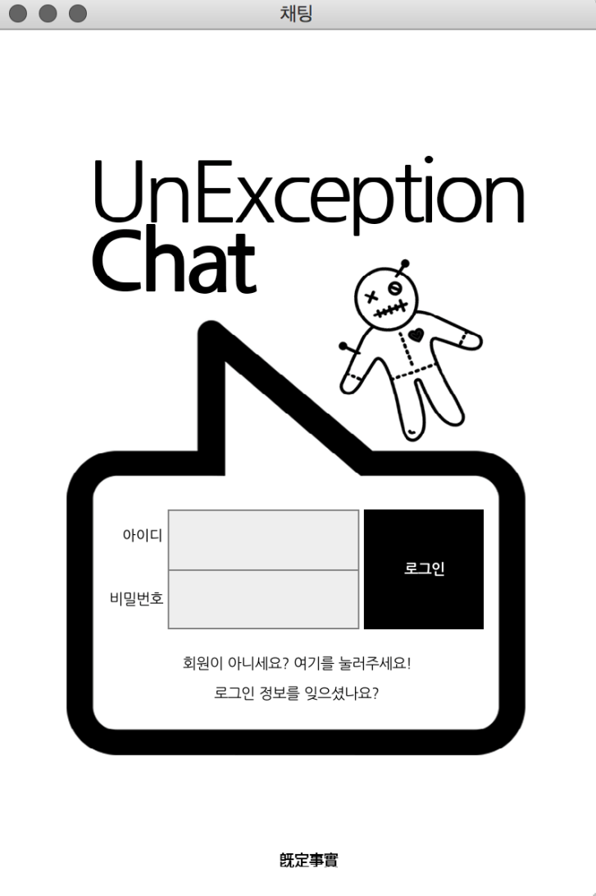
화면 설계
로그인
로그인 : 아이디 TextField 와 비밀번호 TextField 의 정보를 얻어와 유저 정보와 비교하여 로그인 하는 기능.
회원 가입 : 회원이 아닌 클라이언트들은 “여기를 눌러주세요” 라는 라벨을 클릭하여 회원 가입 화면으로 넘어 갈 수 있다.
Id,passwd 찾기 : ID 혹은 PASSWD 가 기억이 나지 않는 다면 “로그인 정보를 잊으셨나요” 라는 라벨을 클릭하여 ID, PASSWD 를 검색 할 수 있다.

Slide 7
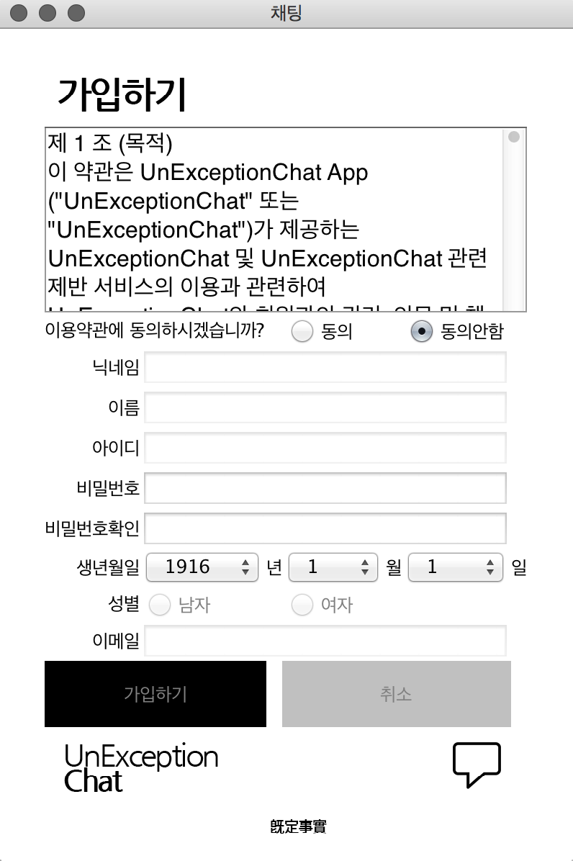
화면 설계
회원가입
동의or 동의안함 : 초기 화면에는 아래의 TextField가 비활성화 되어 있으며 ‘동의’를 누르면 활성화가 된다.
개인정보 입력 : ‘동의’를 누른 후 아래 TextField 들의 정보를 얻어와 중복되는 아이디 혹은 닉네임이 없다면 가입이 되어 회원의 정보가 저장이 된다.
취소 : 취소 버튼을 누르면 로그인 창으로 돌아 갈 수 있다.

Slide 8
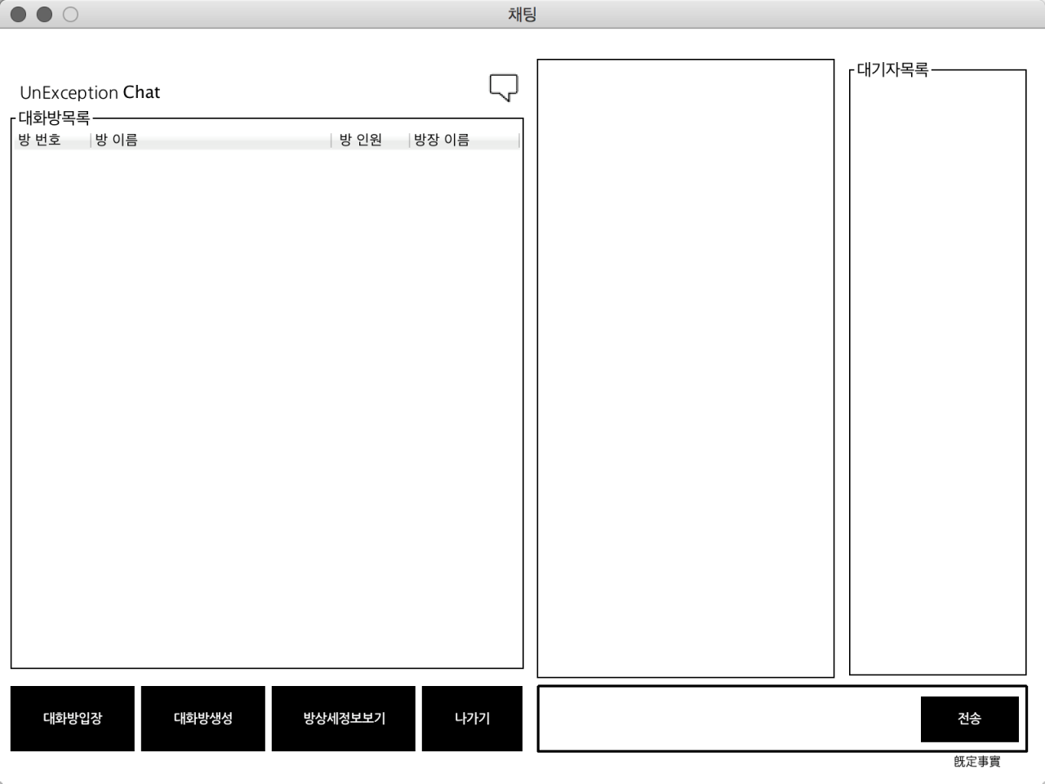
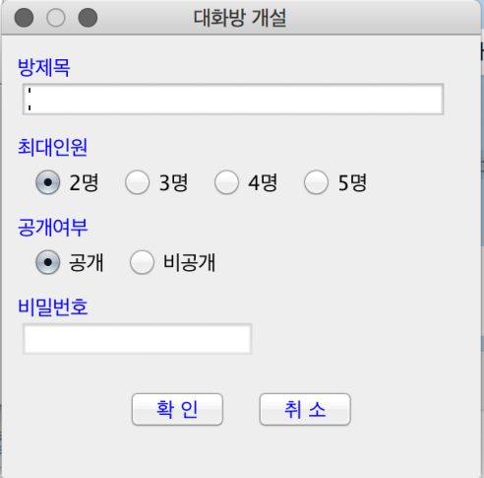
화면 설계
대기실
대기실 채팅 : 채팅방에 들어가지 않아도 대기자 목록, 정보를 확인 가능 하며 대기자 간에 대화가 가능하다.
귓속말 : 혹, 대기자 목록에 있는 특정 클라이언트에게 따로 말하고 싶다면 ‘/w 아이디 내용’ 를 입력 하면 귓속말이 가능 하다
대화방 생성 : 대화방 생성을 누르면 방제목, 인원, 공개 여부, 비밀번호의 정보로 방을 생성 할 수 있는 dialog가 열린다.
대화방 입장 : 생성되어 있는 대화방을 클릭 후 대화방 입장을 누르면 해당 대화방에 입장 할 수 있다. 해당 대화방이 비공개일 경우 비밀 번호를 입력하여야 하며 인원이 가득 찼을 경우 입장이 불가능 하다.
방정보기 : 생성되어 있는 대화방을 클릭 후 방 상세 정보 버튼을 누르면 해당 대화방에 입장해 있는 클라이언트 목록을 볼 수 있다.

Slide 9
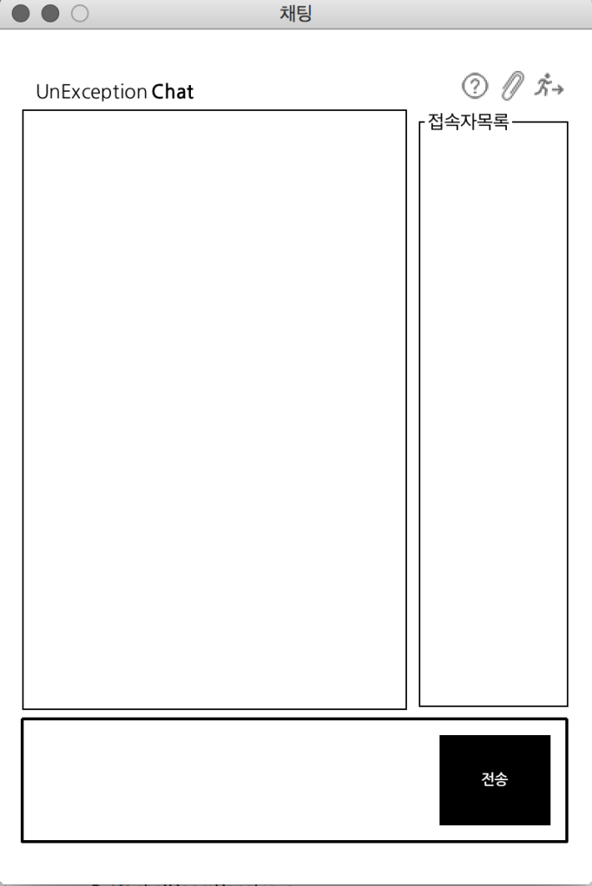
화면 설계
채팅방
접속자 목록 : 해당 대화방에 접속해 있는 접속자목록을 확인 가능하며 특정 클라이언트를 클릭하면 클라이언트의 정보를 확인 할 수 있다.
귓속말 : 특정 클라이언트에게 귓속말을 하고 싶다면 대기방과 같이 ‘/w 아이디 내용’ 을 입력 하면 특정 클라이언트에게만 귓속말이 가능하다.

Slide 10
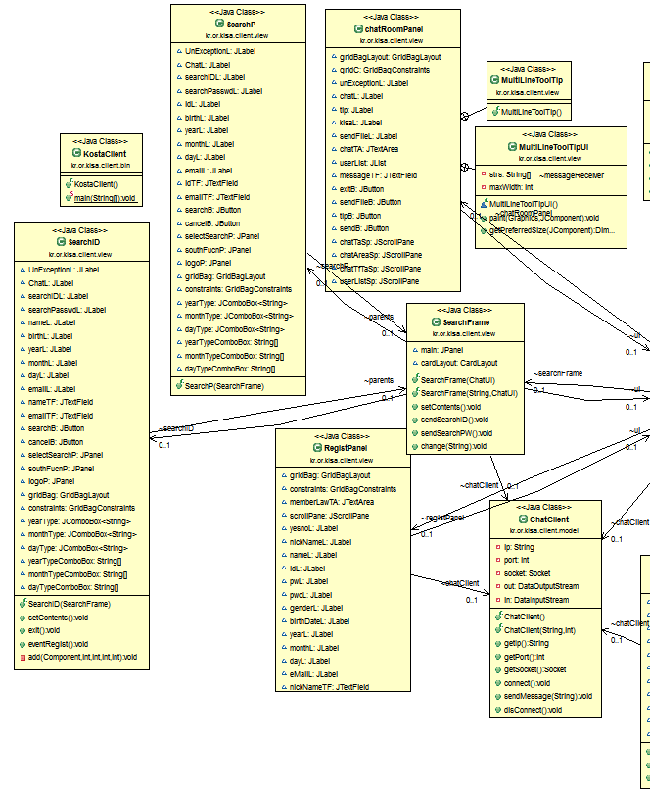
클래스 설계 Client

Slide 11
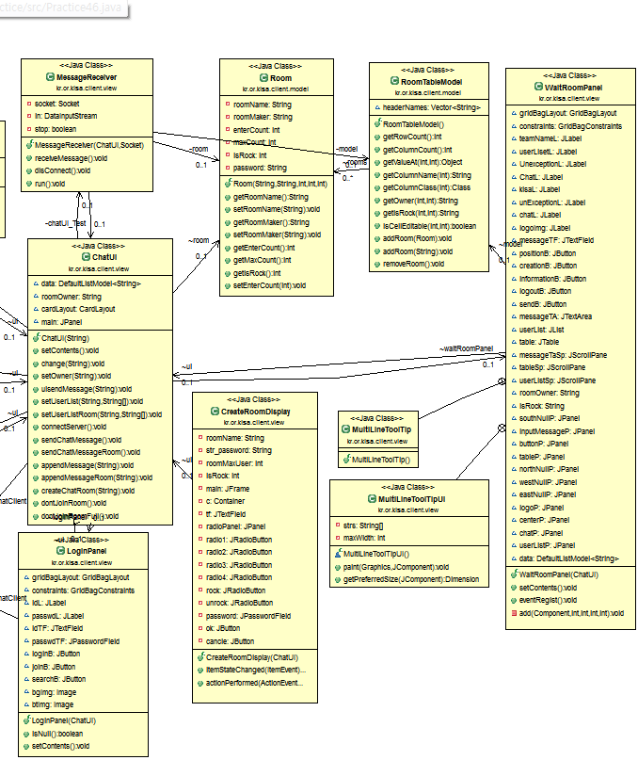
클래스 설계 Client
클래스 설계 Client

Slide 12
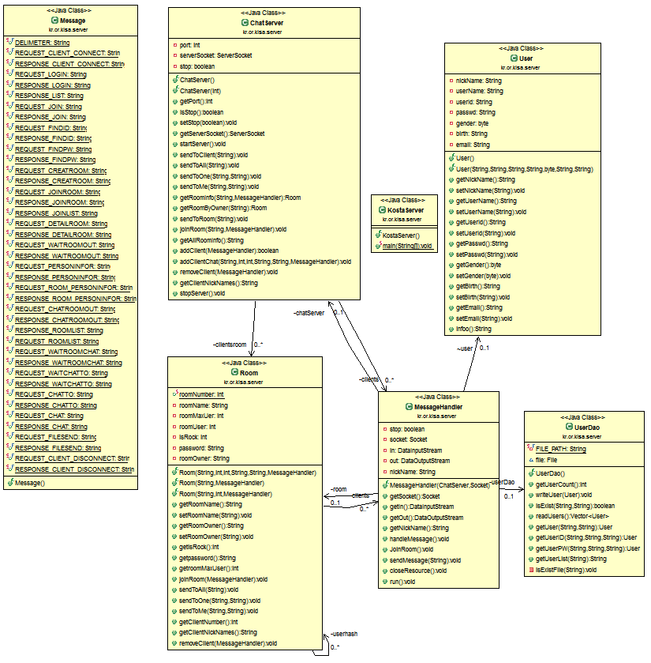
클래스 설계 Server
클래스 설계 Server

Slide 13
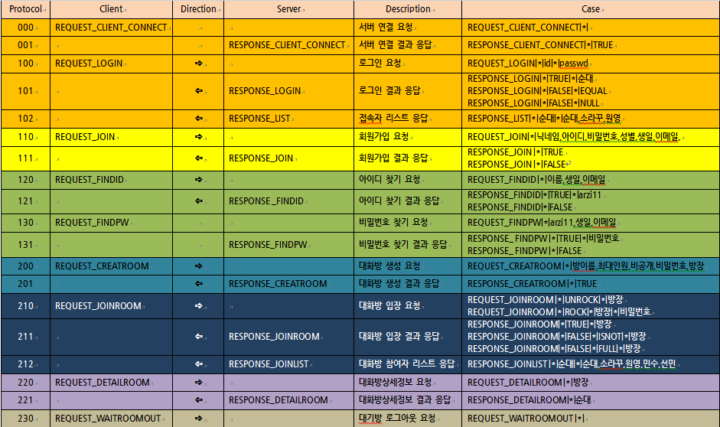
프로토콜 설계

Slide 14
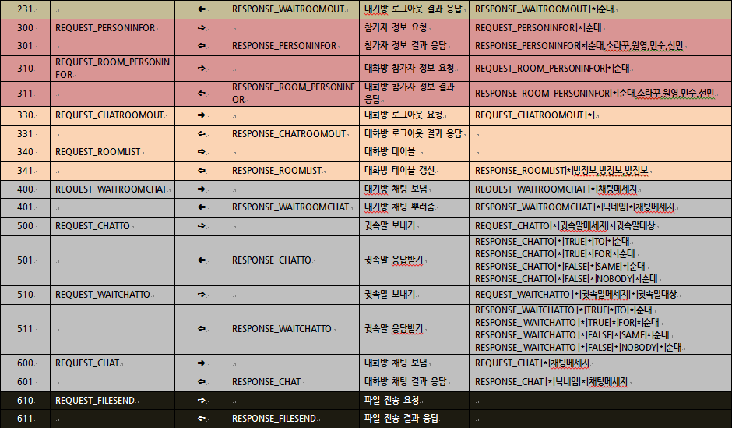
프로토콜 설계

Slide 15
구현결과 및 시연

Slide 16
프로젝트 후기
학교에서 하는 프로젝트와는 다른 느낌을 많이 받았습니다. 난이도도 상당히 높았고, 하루 종일 함께하며 프로젝트를 하다보니 서로서로 더욱 의지하게 되었습니다.
서로 동고동락하며 프로젝트를 진행하다보니 팀원들과의 벽도 허물어지는 것을 많이 느꼈으며, 평생을 함께 같이 나아갈 사람들을 만난것 같아 기쁩니다. 프로젝트를 하면서 어려운 점과 막히는 것도 많아 힘들기도 했지만 힘든 순간을 이겨내며 자신이 원하는 기능을 구현했을때의 그 기쁨은 말로 표현할 수 없이 행복했습니다. 앞으로 열심히 공부하여 이 기쁨을 지속적으로 느껴보고 싶습니다.
프로젝트하면서 잘 모르고 했던 것들 하나하나 공부해보는 시간이었고 팀원들이 다들 고생했고 특히 조장 순재가 고생 많이 해줘서 고마웠습니다
조별 프로젝트를 시작하면서 이전에 했던 프로젝트나 학교에서 했던 프로젝트와는 많이 다르다는 것을 느꼈습니다. 학교에서 했을 때에는 못해도 괜찮아라는 마음가짐이 컸었는데 이번 조별 프로젝트를 하고 난 후에 우리 조에게 많은 도움이 못돼서 많이 미안하고 앞으로 더 열심히 해서 도움 되는 사람으로 거듭나도록 하겠고 이번 프로젝트를 하면서 힘들었던 적도 많았지만 그만큼 친해질 수 있는 좋은 시간이었던 거 같습니다.
이번 프로젝트로인해 조원들 서로의 몰랐던 부분들을 많이 알게 되었던 것 같습니다. 서로 자기가 맡은 부분에 지치고 힘들어서 짜증도 낼 법도하지만 전혀 짜증한번 내지 않고 웃으면서 서로 챙겨주고 분위기를 띄우려고하는 모습을 보며 친화력을 느끼게 되었고, 잔병으로인해 쉴법도하지만 조원들위해 어떻게든 자기가 맡은 부분에대해 최선을다해 책임을지고 하려는 모습에 책임감도 많이 느끼게 되는 시간이였던 같습니다.
처음 조원들과 맡는 프로젝트이다보니 어떤걸 해야할지 어리둥절하며 조원들에게는 도움을 주지 못 하는 제 모습을보고 수업시간에 집중 못하고 해매는 부분들이 많은 자책을 하기도했습니다. 그 덕분에 앞으로의 공부방향과 어떻게해서든 해내고자하는 마음가짐이 강하게 생기게 되는 계기가 되었던 것 같습니다. 앞으로 많은 프로젝트가 남았고 점점더 조원들에게 도움이 되고, 어울려 나아가는 모습을 보이고 싶은 의미있는 시간이였습니다.
교육을 시작하며 그 동안 작은 개인 프로젝트를 몇가지 진행 하였었는데 이번에 처음으로 팀 프로젝트를 진행하며 색다른 기분을 느꼈습니다. 역할을 분담하여 개인이 만든 작업들을 합치는 부분에서 어려운 부분도 있었지만 어려울때 기댈 수 있는 팀원들이 있다는 사실자체가 상당히 든든하였습니다. 부끄럽지만 전공자로 학교를 4년 가까이 다니면서 프로그래밍을 등한시 하고 내 힘으로 결과물을 보지 못하여 재미를 느끼지 못했었는데 프로젝트를 진행하며 안되는 것을 고민하고 고민하여 성공에 이루었을 때의 기분을 느끼며 프로그래밍의 재미를 알게 되고 더욱 관심을 가지게 된 의미있는 기간 이었습니다.

